Slide 1
Отчёт о проделанной работе за летний оздоровительный период в разных возрастных группах
Муниципальное автономное дошкольное образовательное учреждение Новолялинского городского округа «Детский сад № 10 «Снежок»
2022

Slide 2
Цель: объединить усилия взрослых: сотрудников ДОУ и родителей (законных представителей) воспитанников по созданию условий, способствующих оздоровлению детского организма в летний период; эмоциональному, личностному, познавательному развитию ребёнка.
Для реализации данной цели были поставлены следующие задачи:
1. Создавать условия, обеспечивающие охрану жизни и здоровья детей, предупреждение
заболеваемости и травматизма.
2. Реализовывать систему мероприятий, направленную на оздоровление и физическое
развитие детей, их нравственное воспитание, развитие любознательности, познавательной
активности, исследовательской и проектной деятельности, привитие любви и бережного
отношения к природе, формирование привычки к здоровому образу жизни.
3. Обеспечивать эмоциональное благополучие воспитанников, используя
индивидуальный подход.
4. Оказывать психолого-педагогическое сопровождение родителям по вопросам
воспитания и оздоровления детей в летний период.
5. Повышать профессиональное мастерство и компетентность педагогов, интегрировать
всех специалистов в рамках единого образовательного пространства.

Slide 3
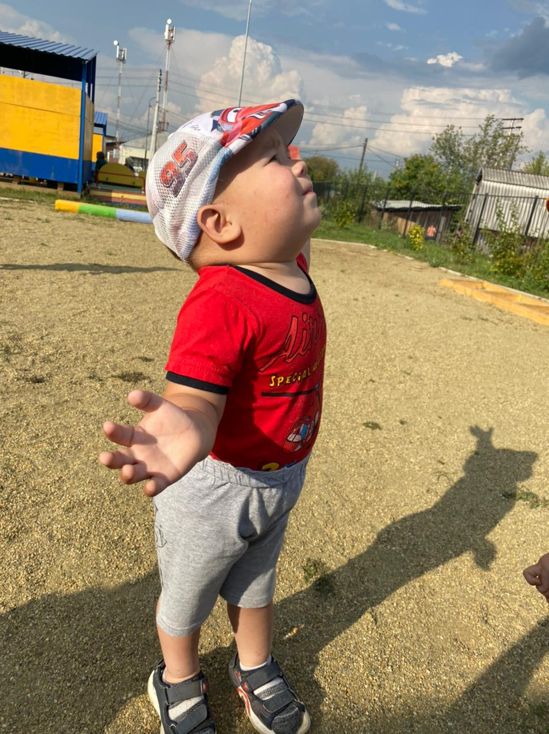
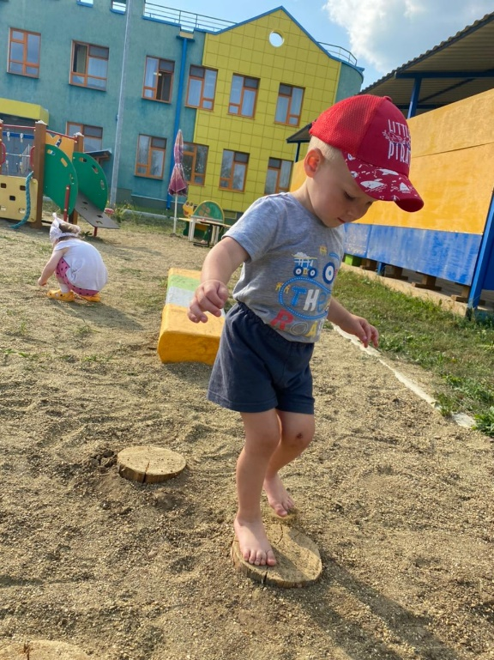
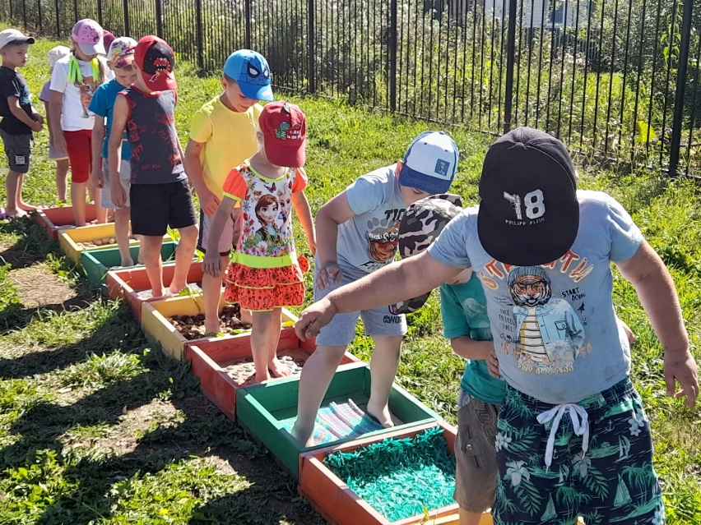
Виды закаливания:
-воздушные ванны;
-босохождение;
полоскание полости рта кипяченой водой;
топтание по рефлекторным и мокрым дорожкам;
обливание рук до локтя с постепенным снижением температуры;
сон без маек.

Slide 4
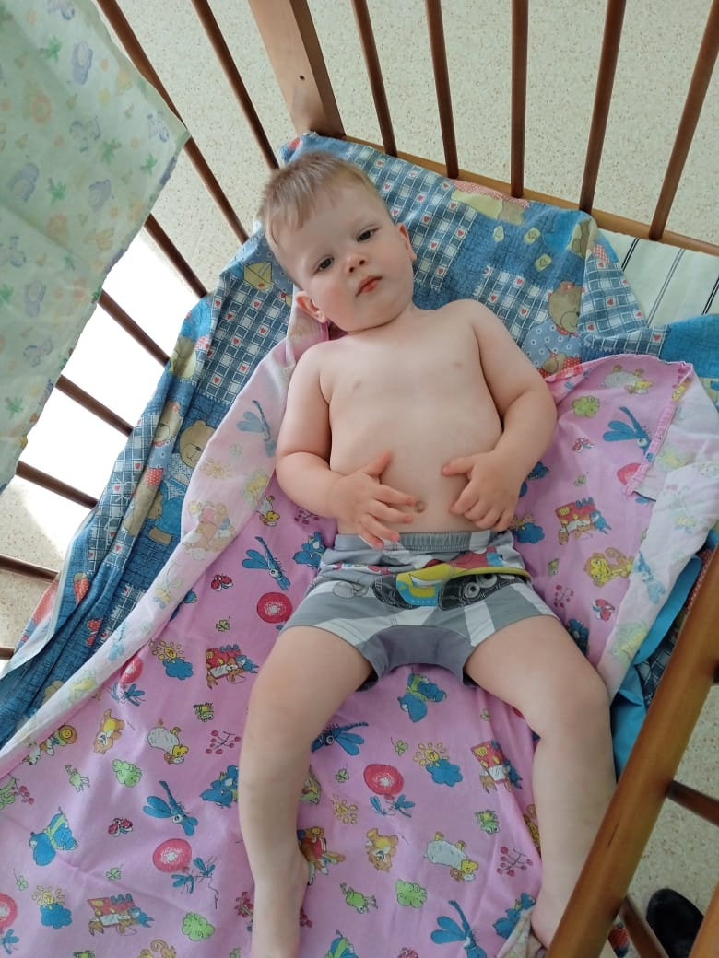
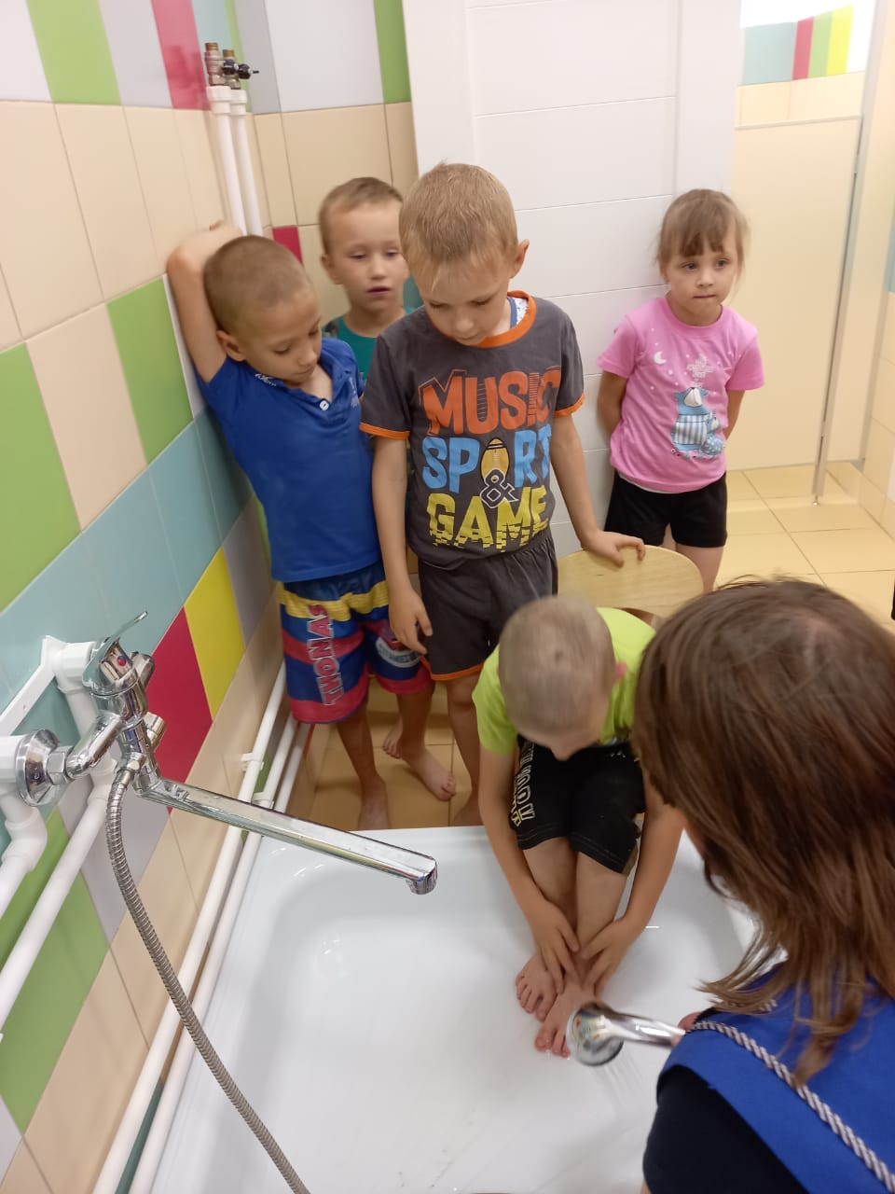
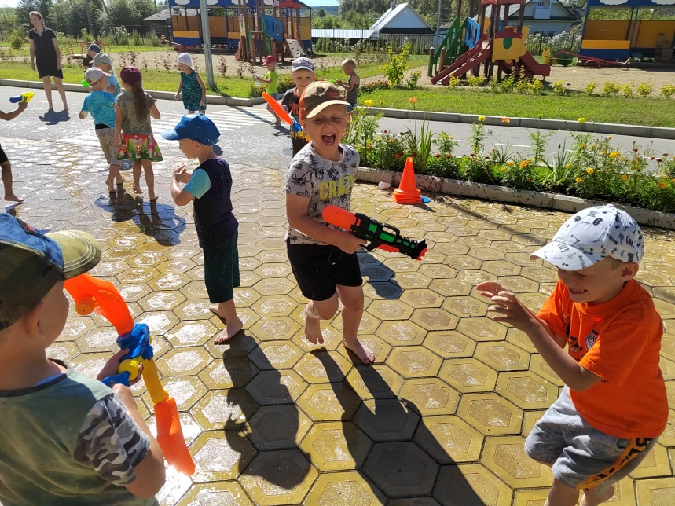
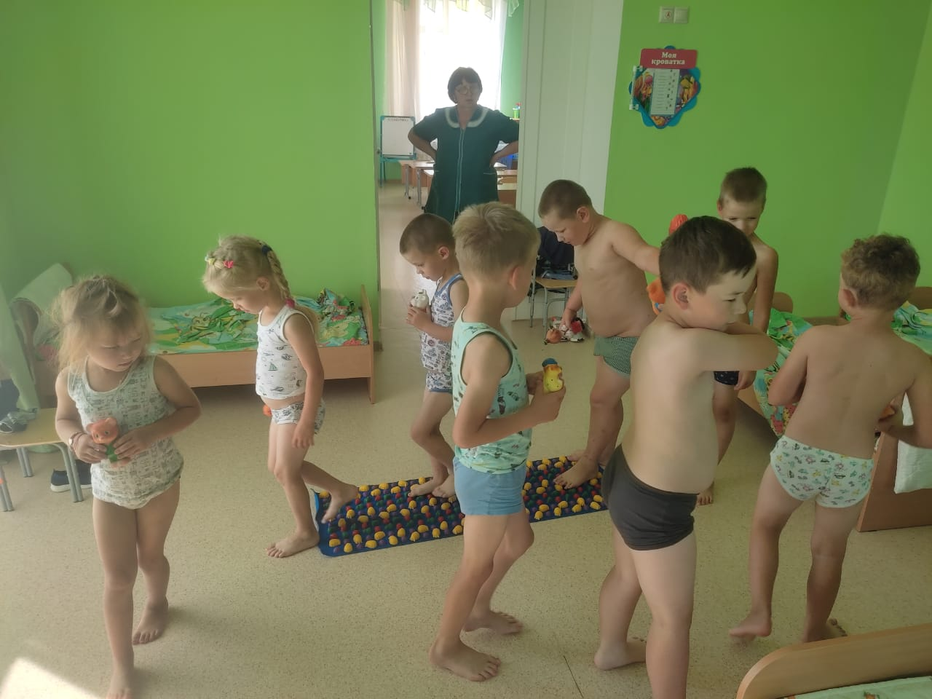
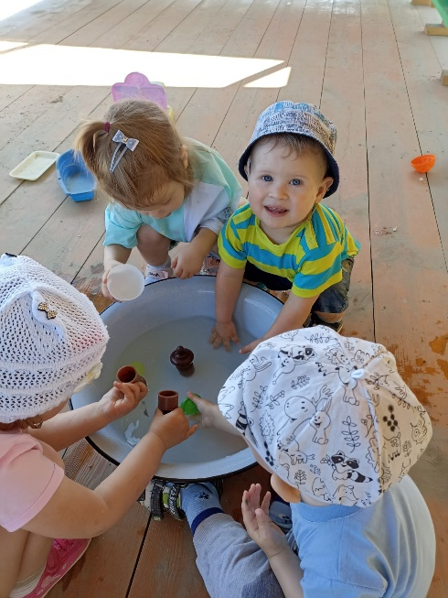

Slide 5
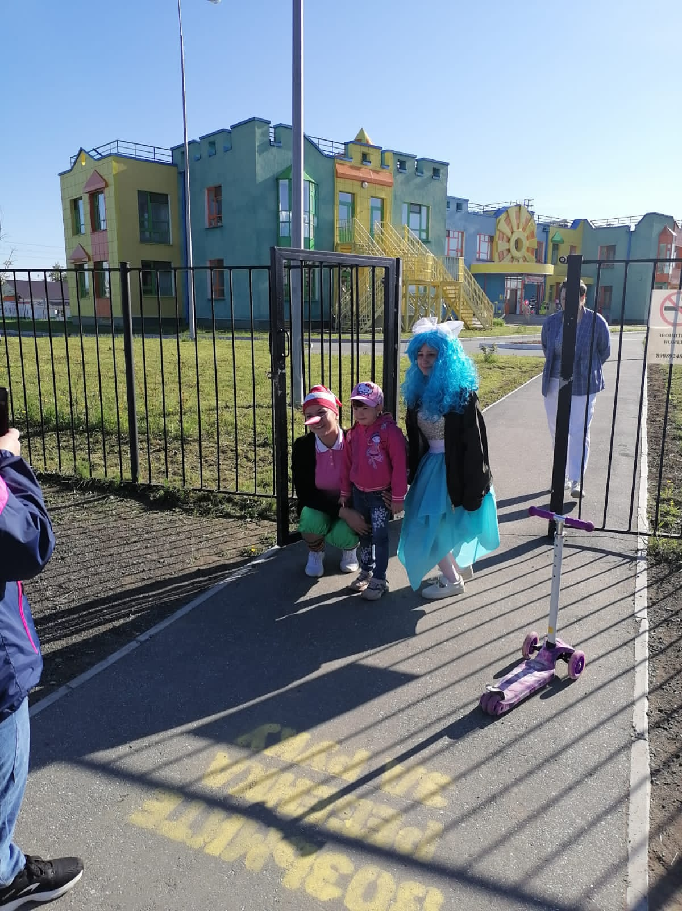
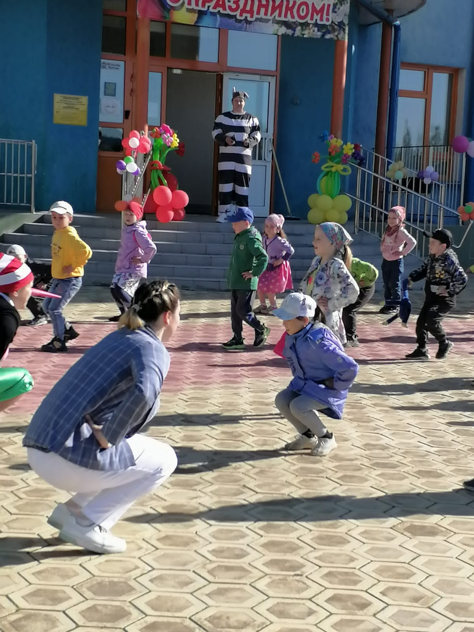
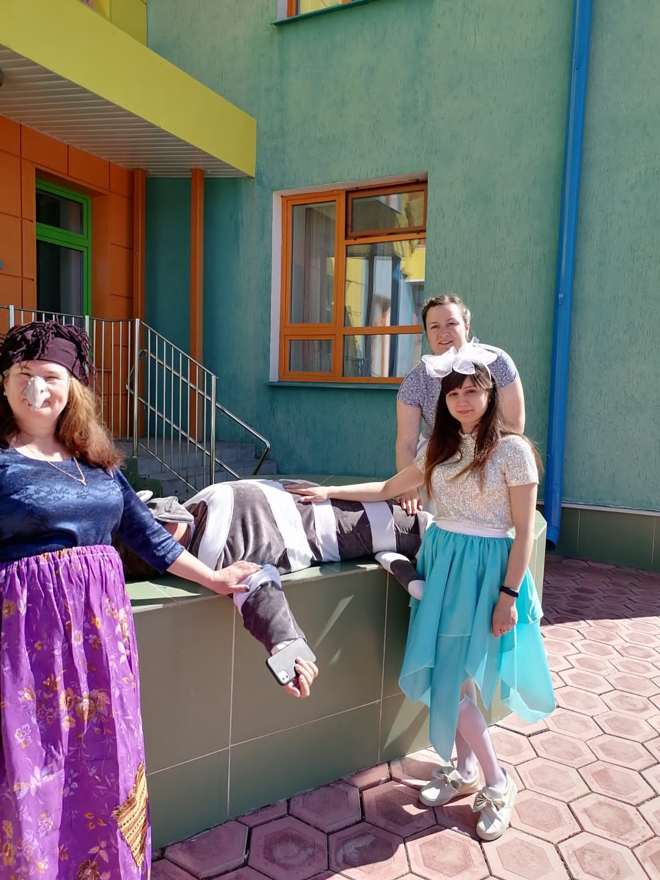
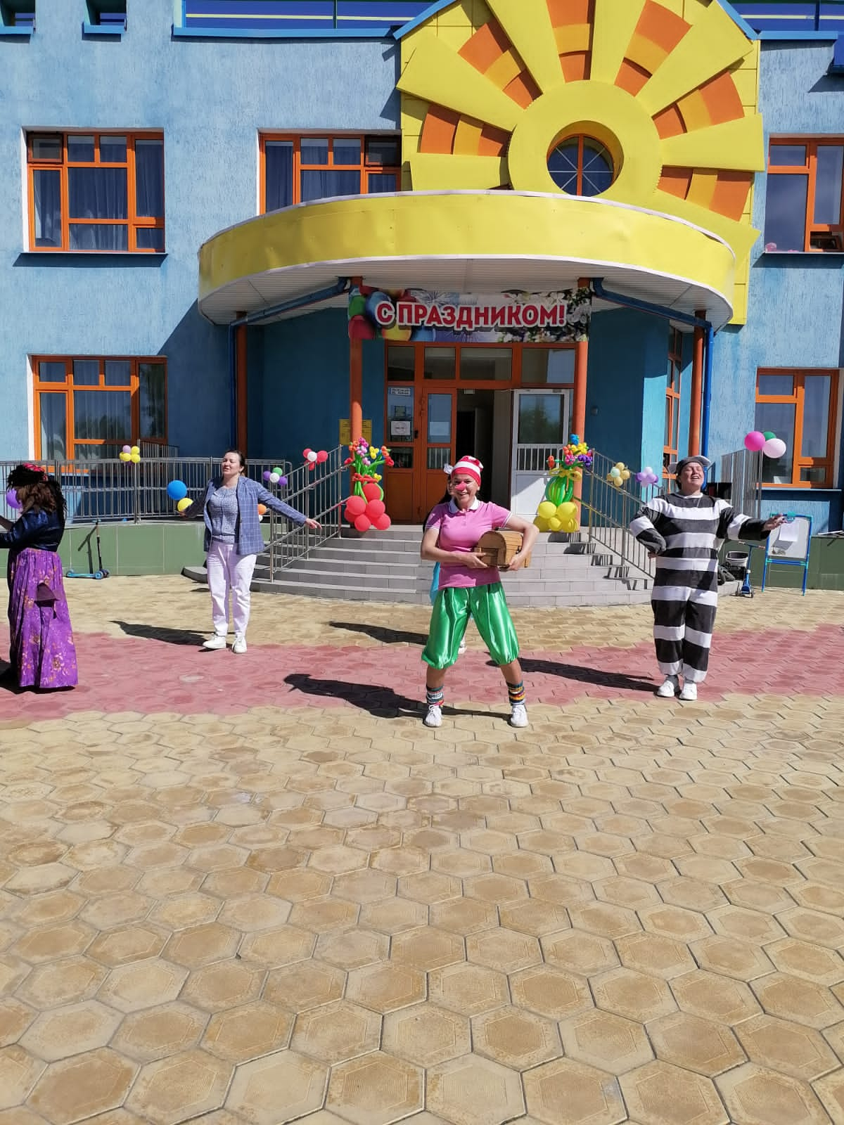
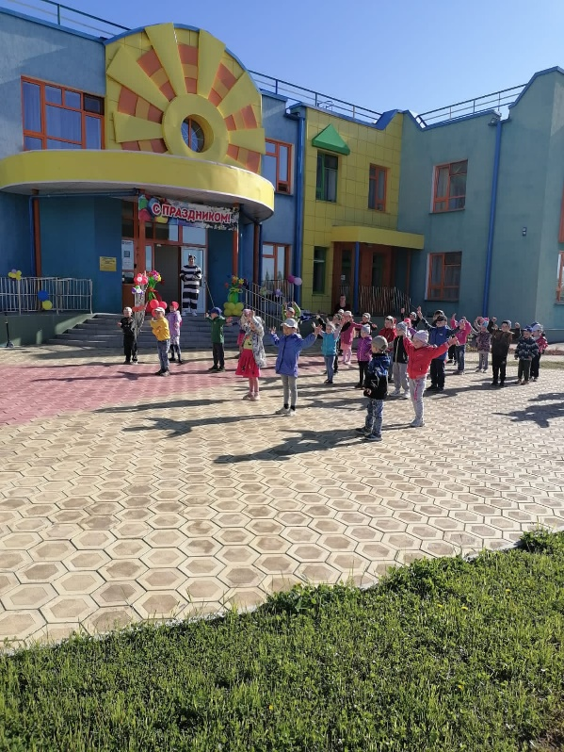
«День защиты детей»

Slide 6
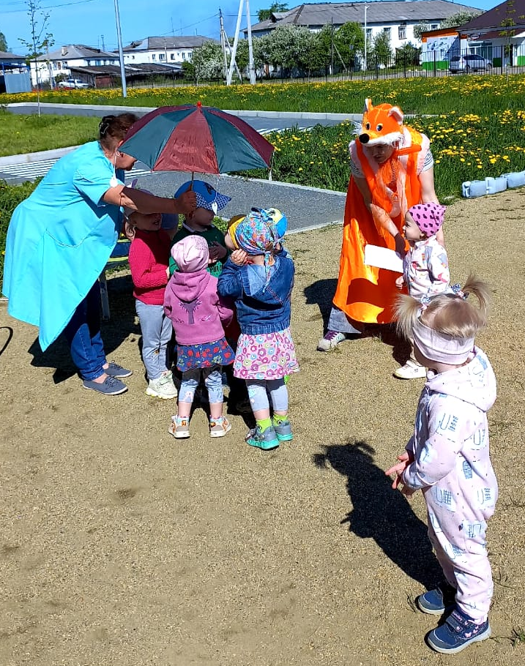
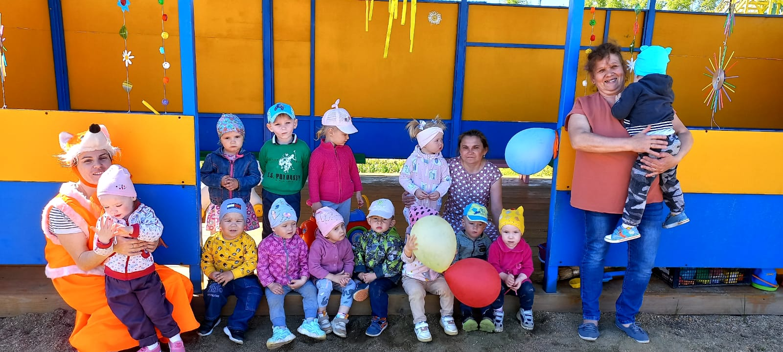
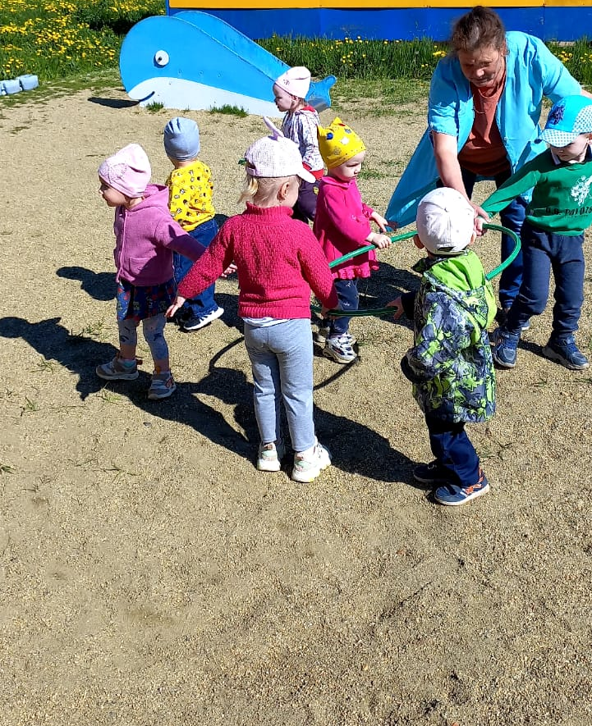
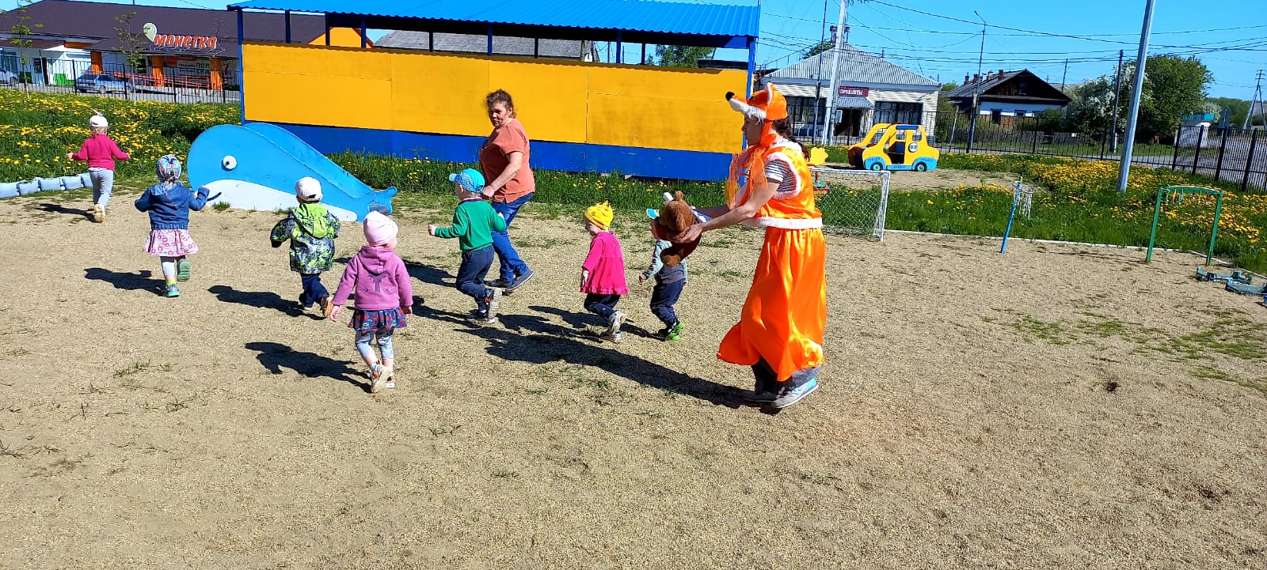

Slide 7
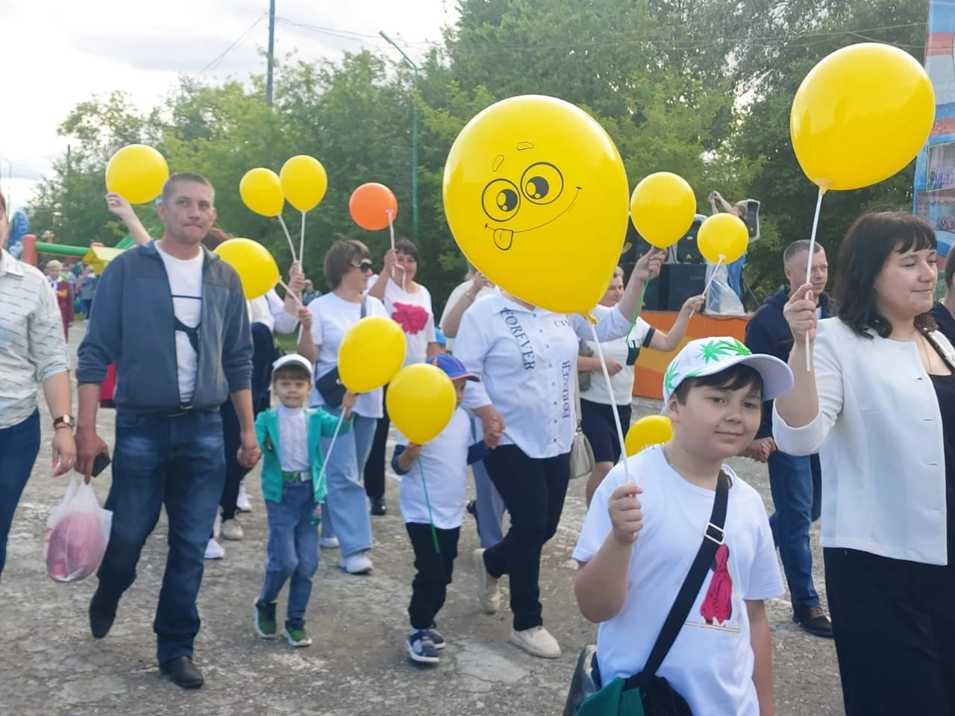
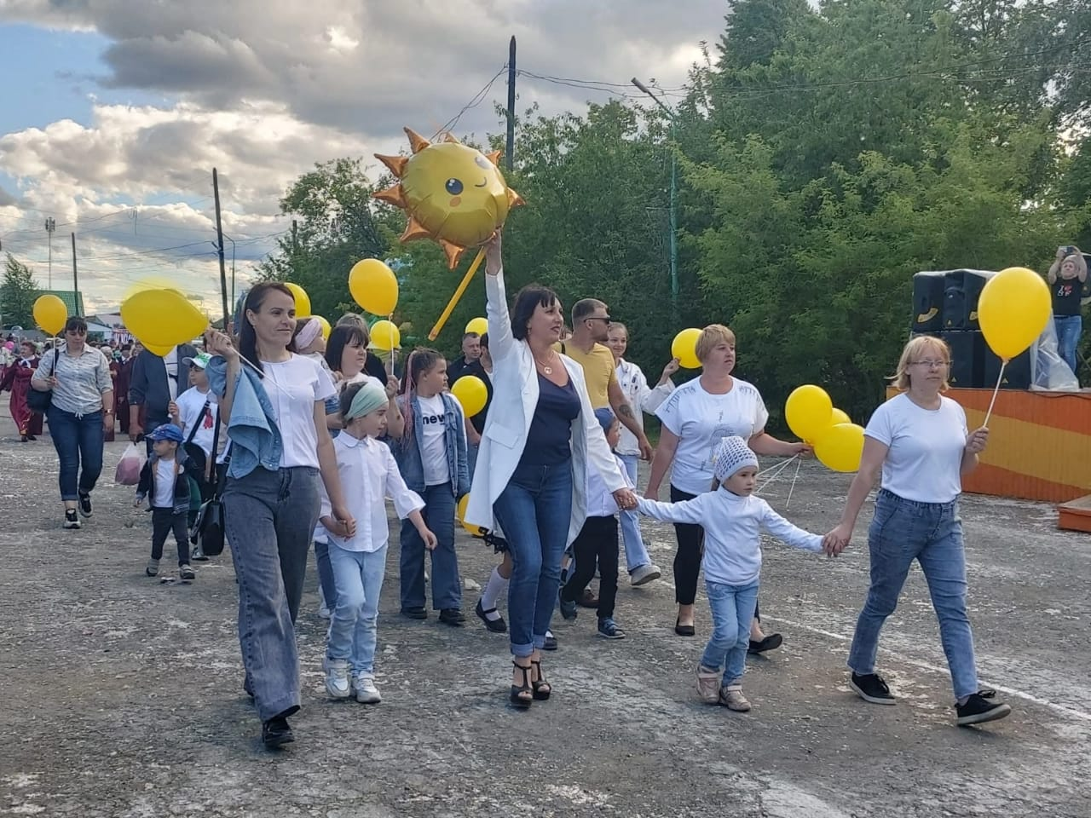
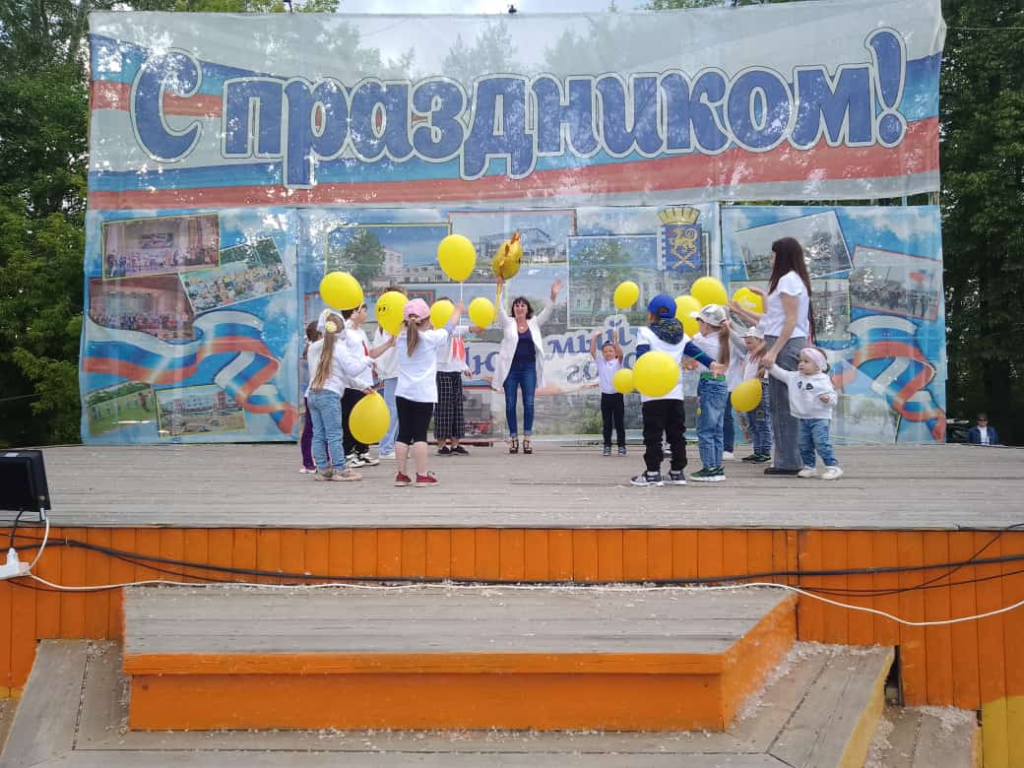
Парад костюмов. Шествие к дню города

Slide 8
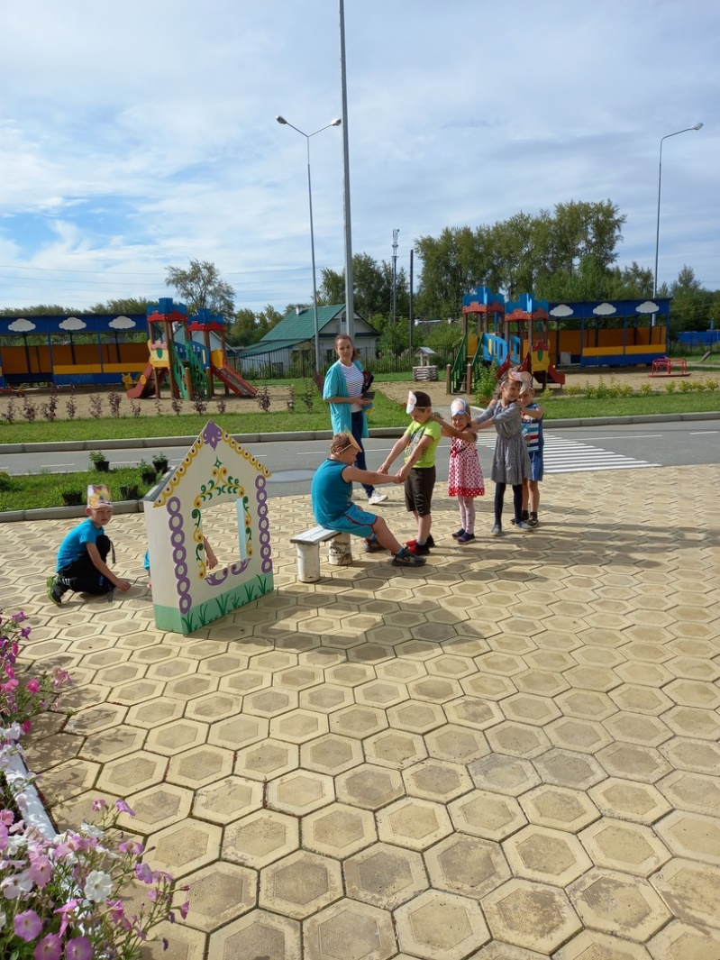
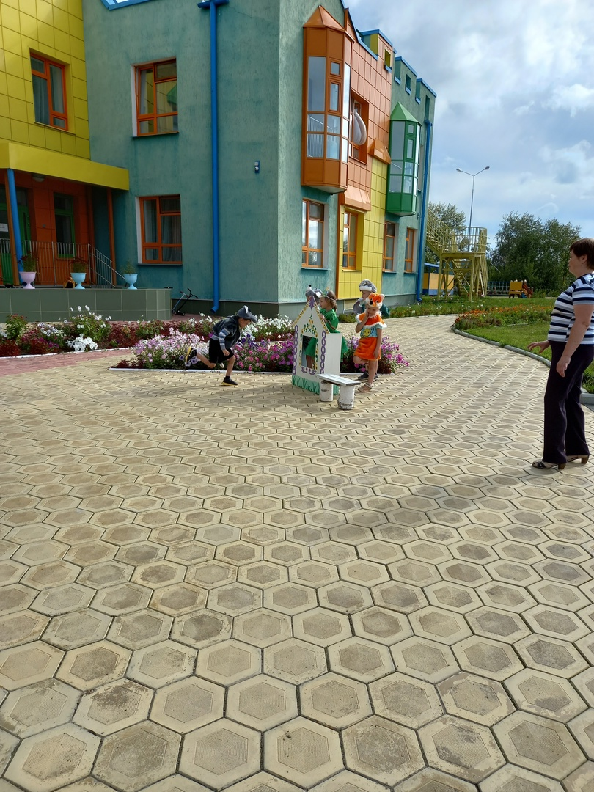
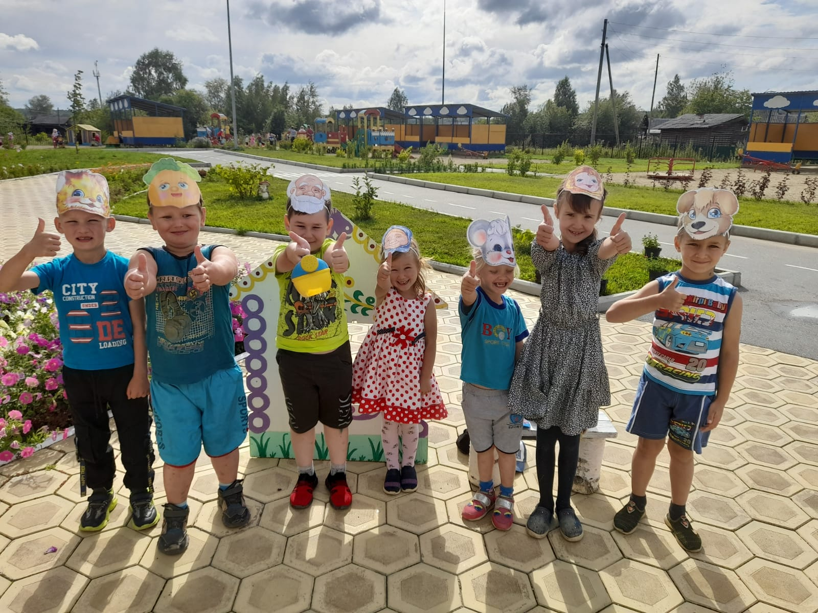
«День добрых сказок»

Slide 9
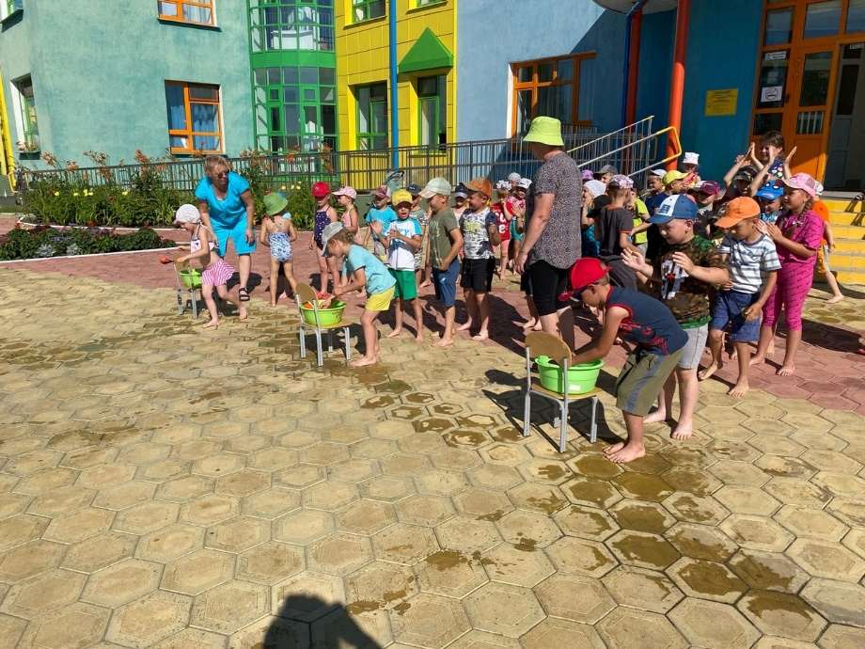
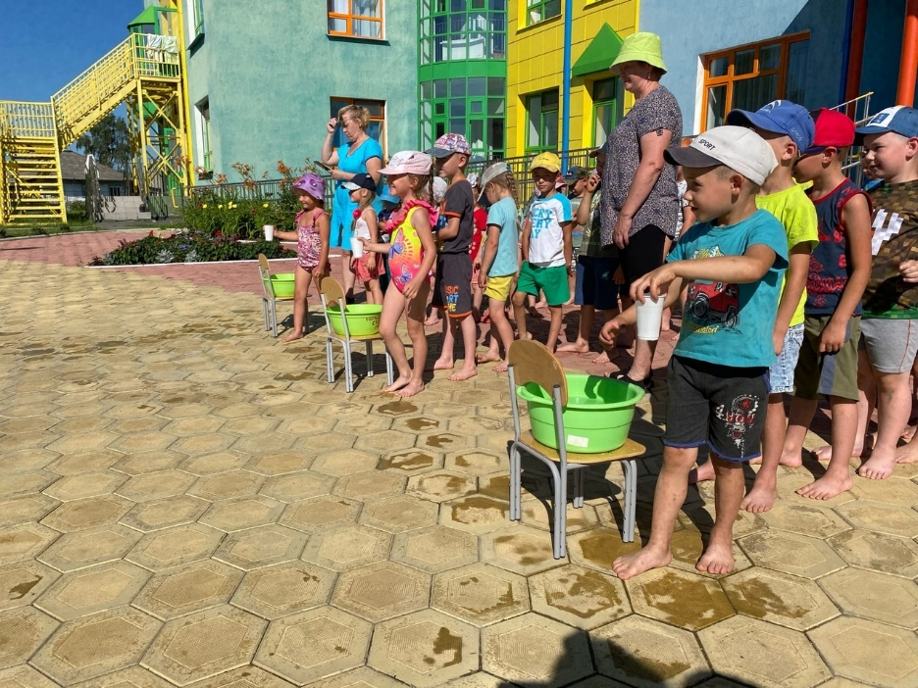
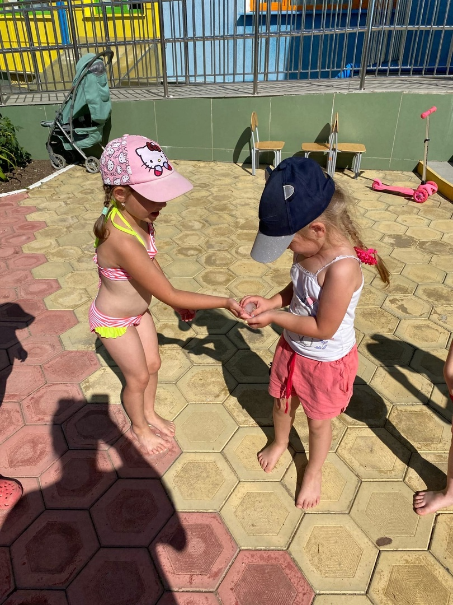
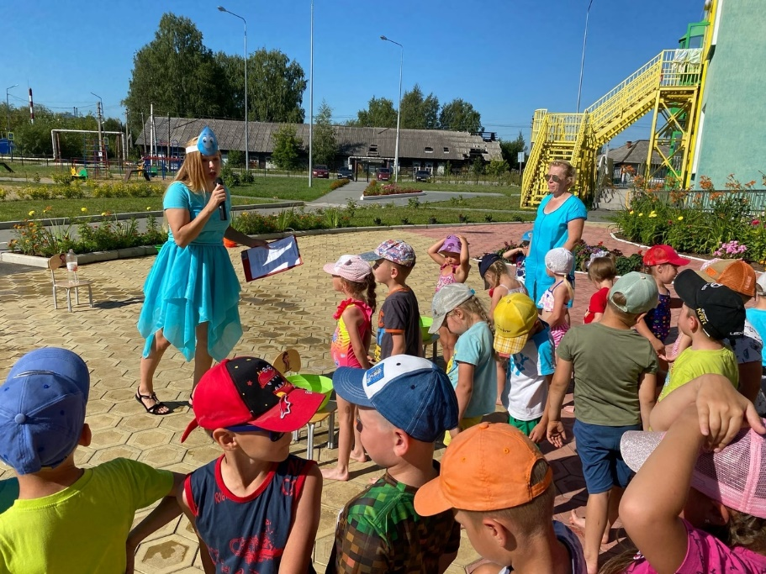
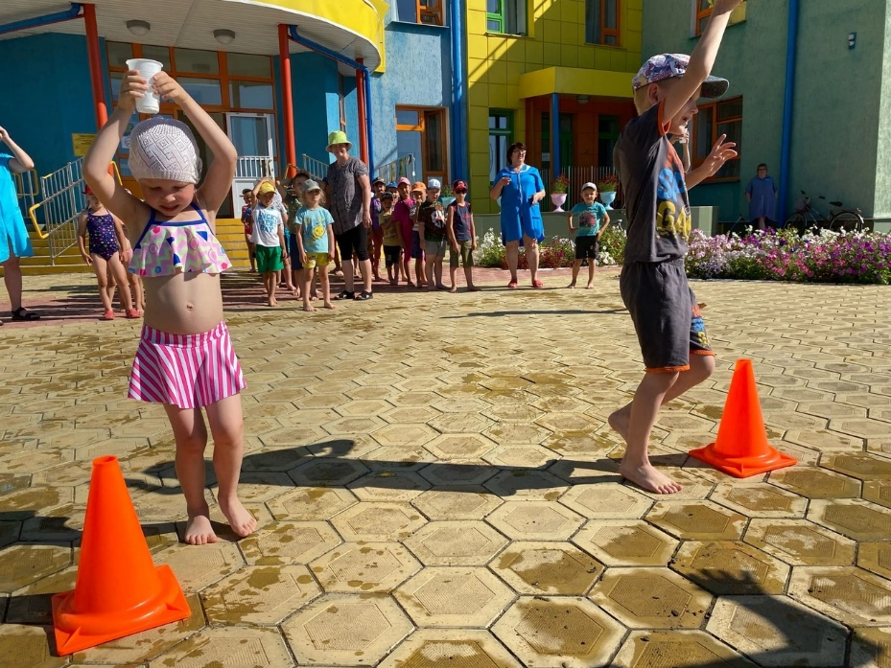
«ДЕНЬ ВОДЫ»

Slide 10
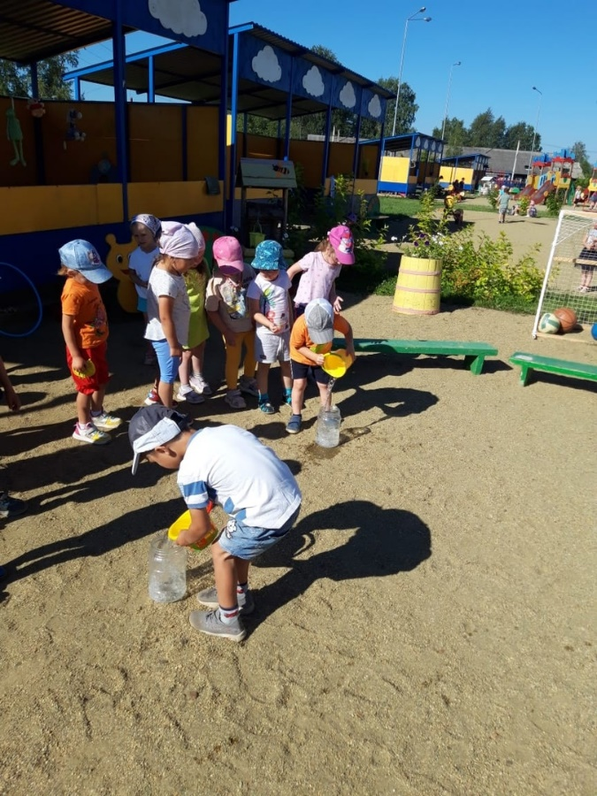
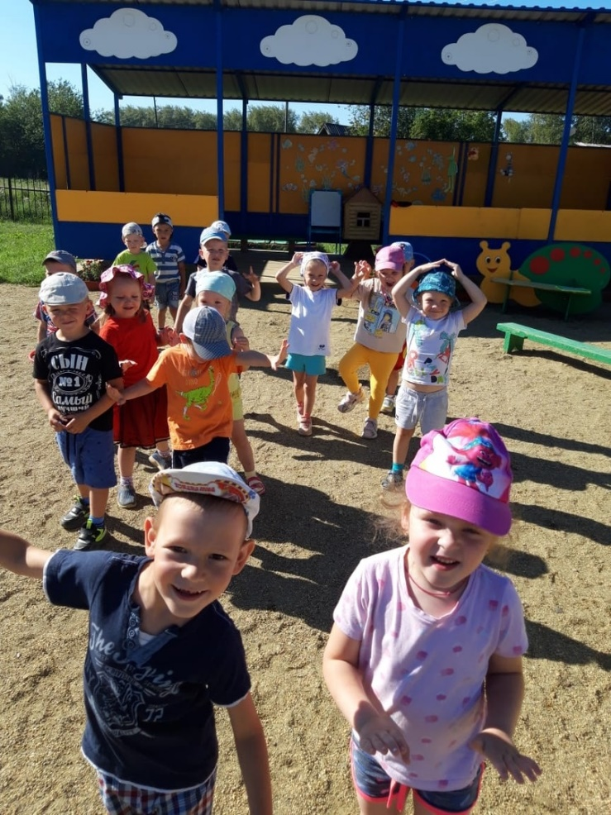
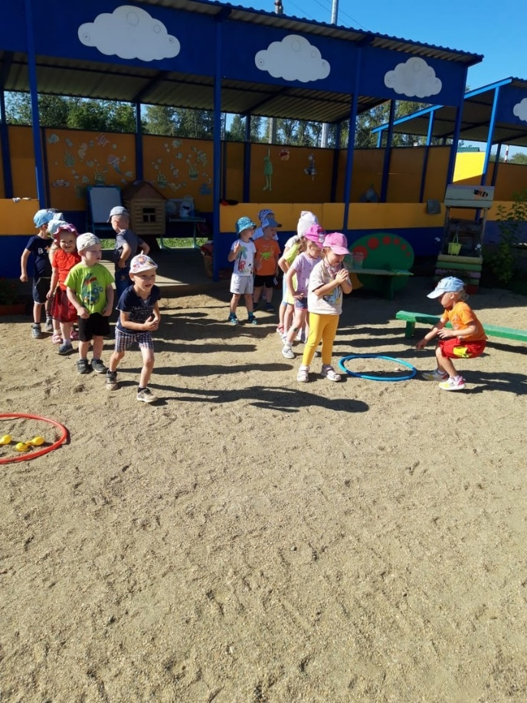

Slide 11
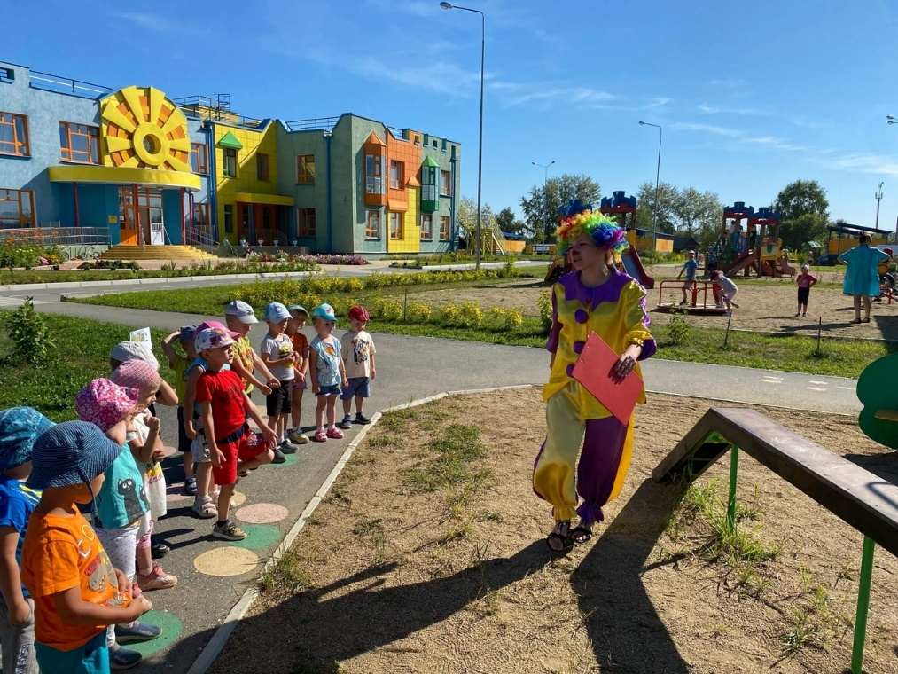
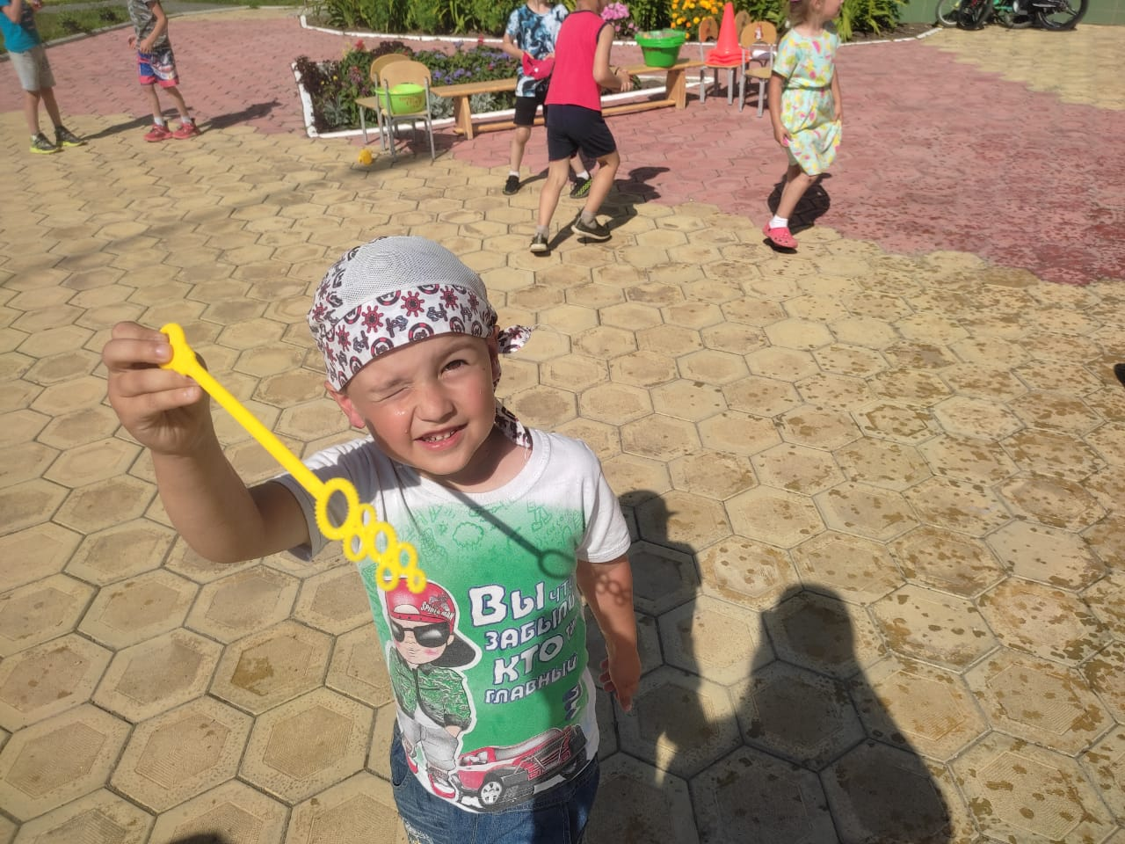
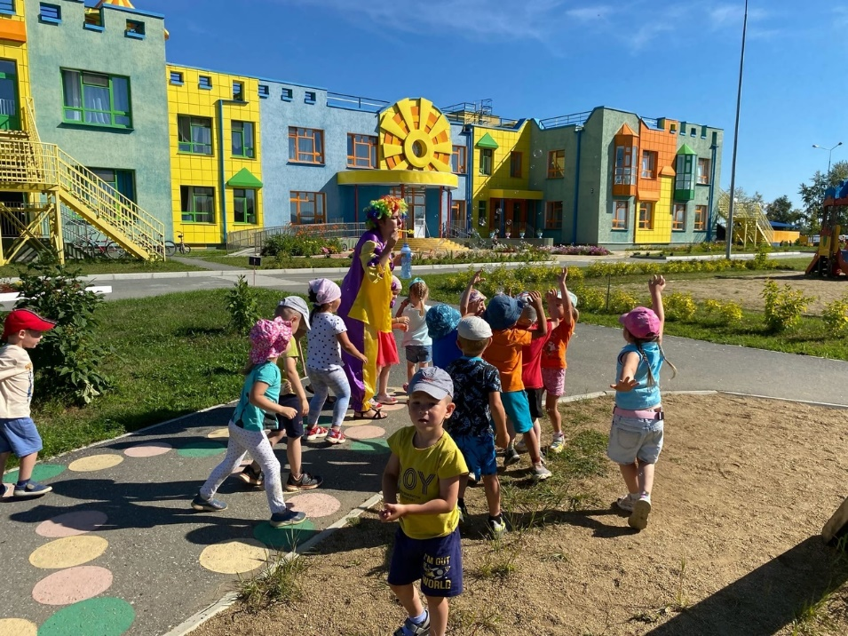
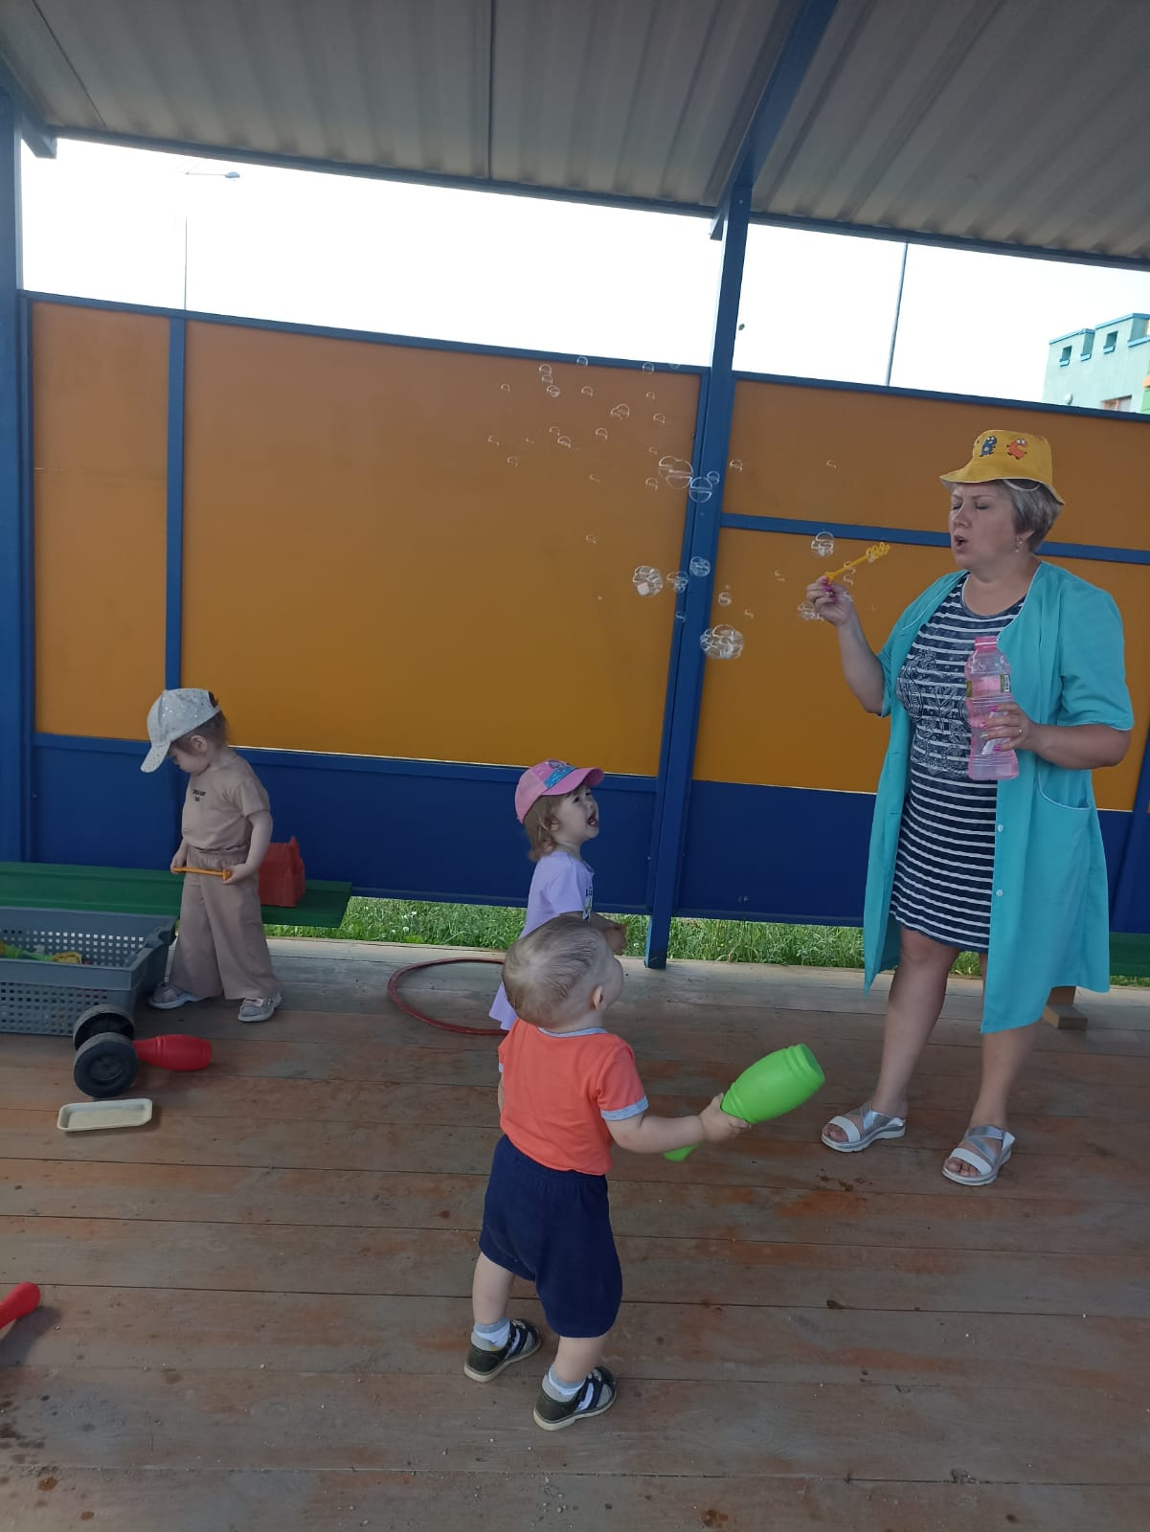
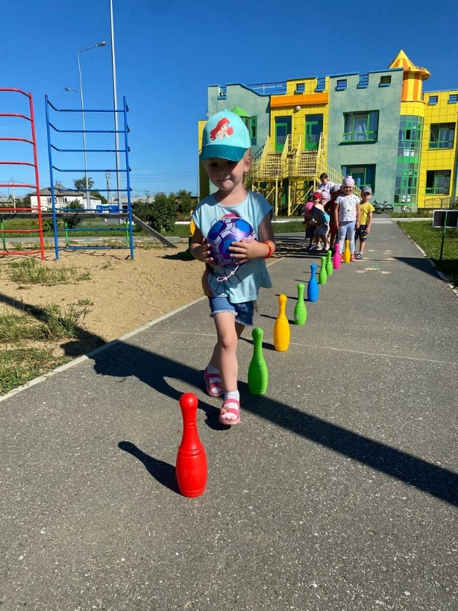
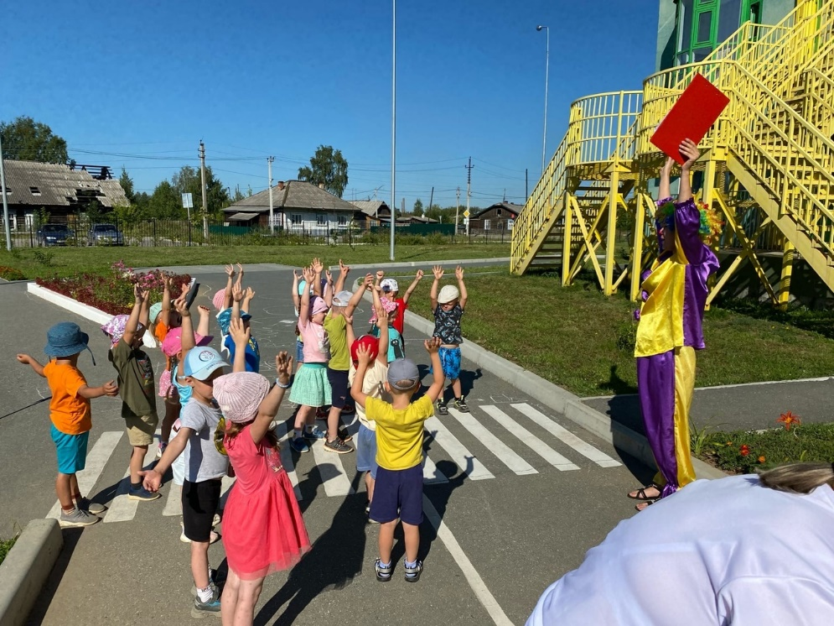
День мыльных пузырей

Slide 12
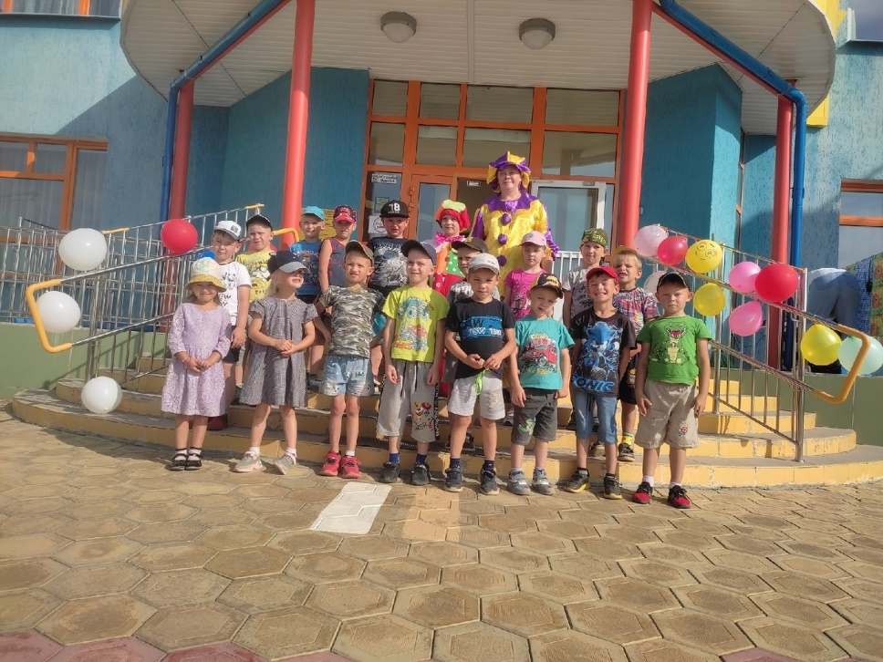
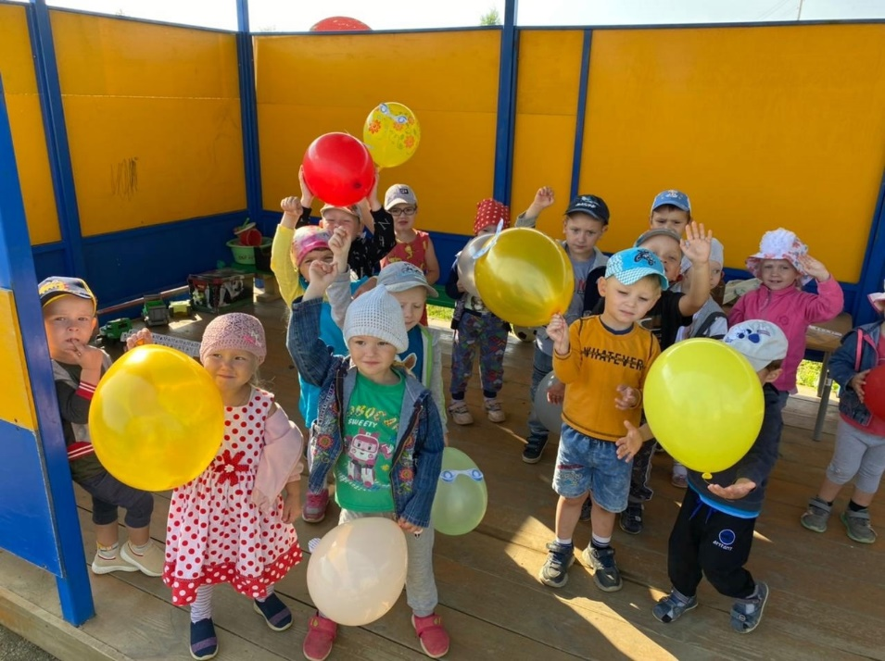
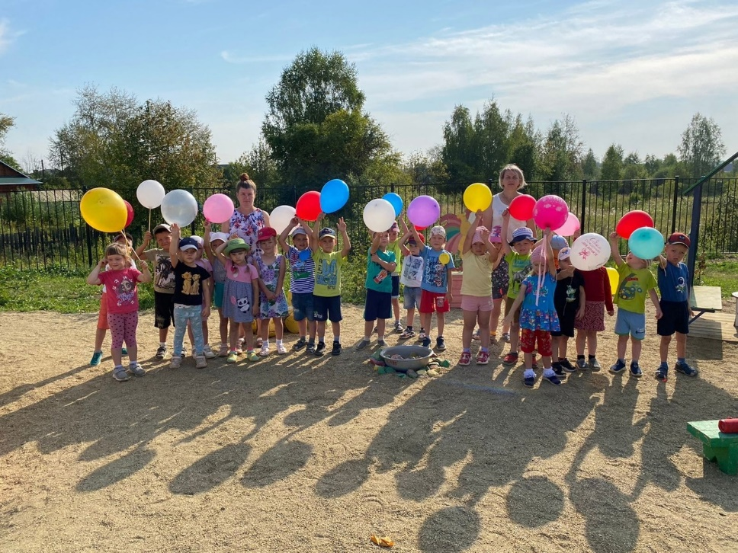
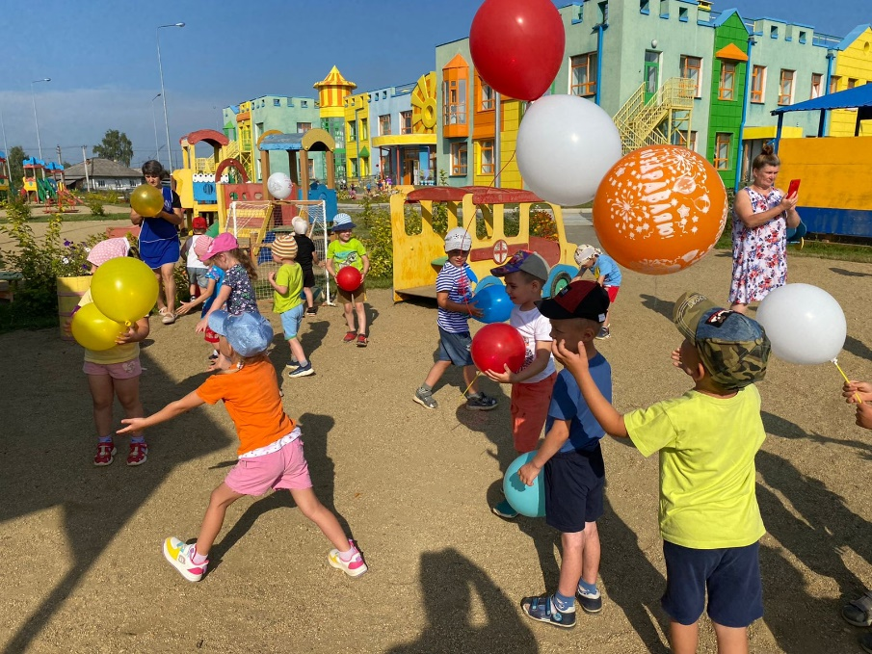
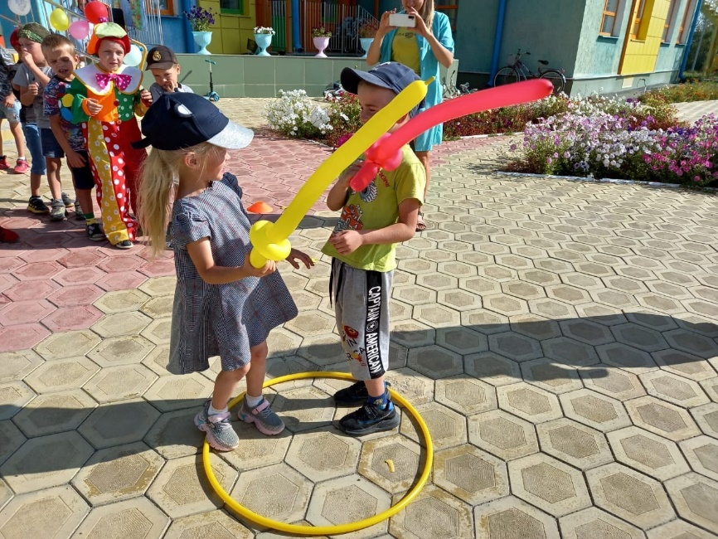
День воздушных шаров

Slide 13
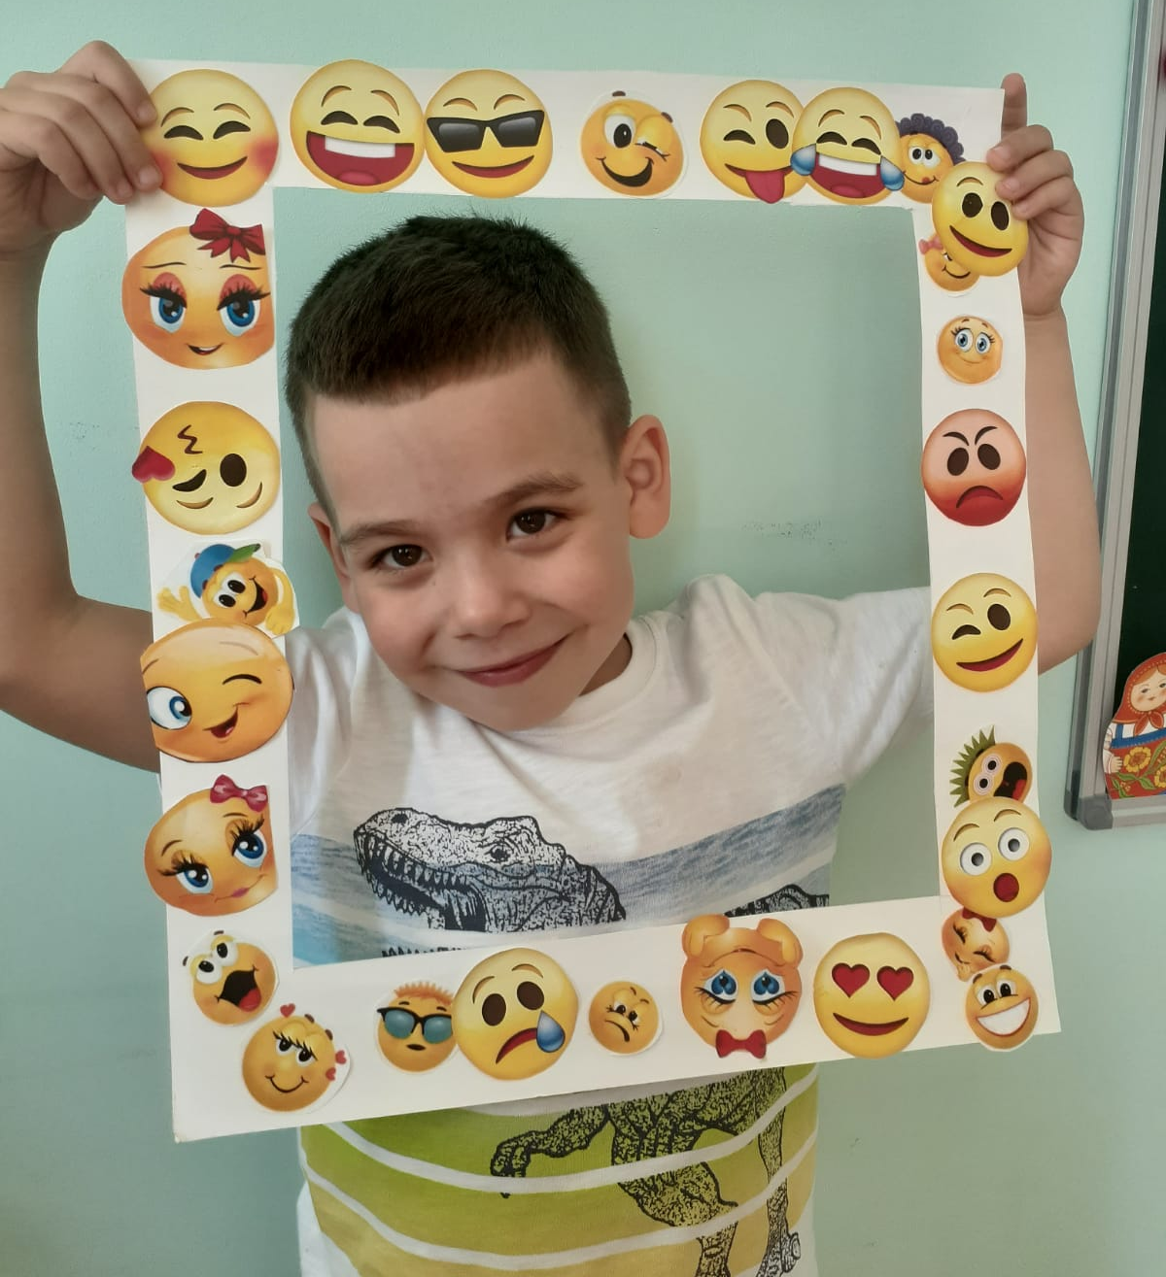
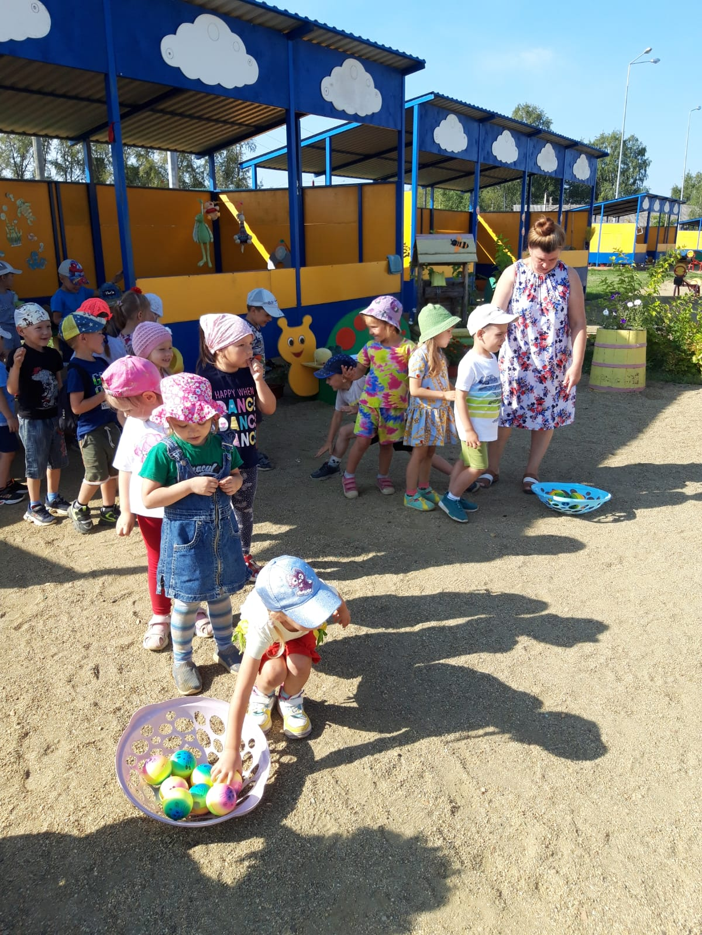
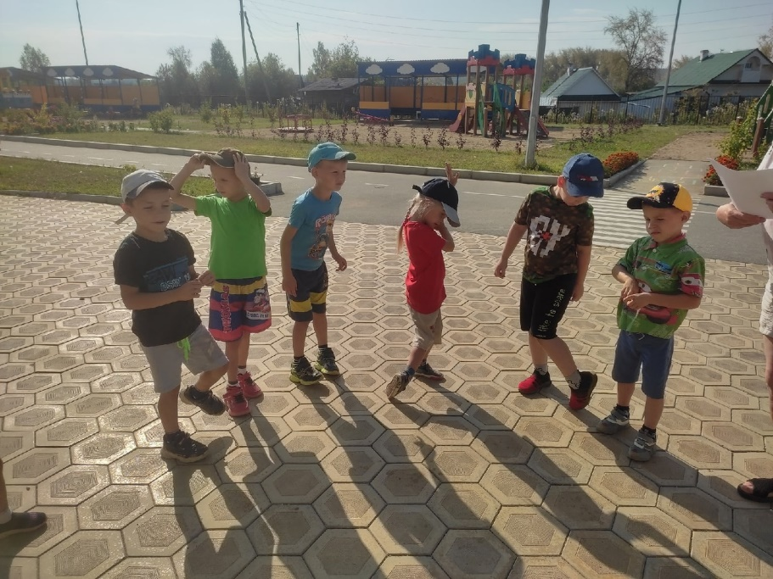
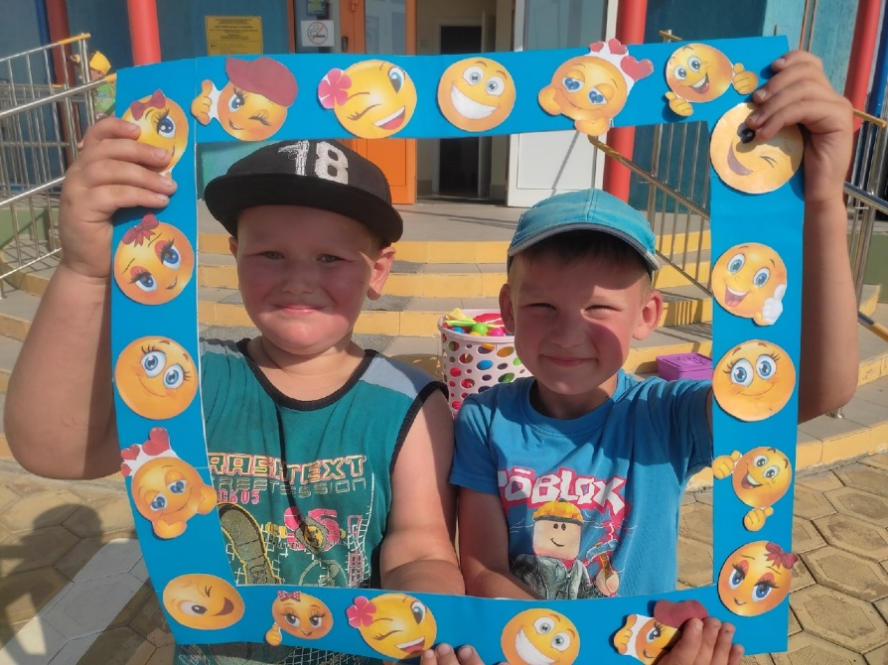
День улыбок

Slide 14
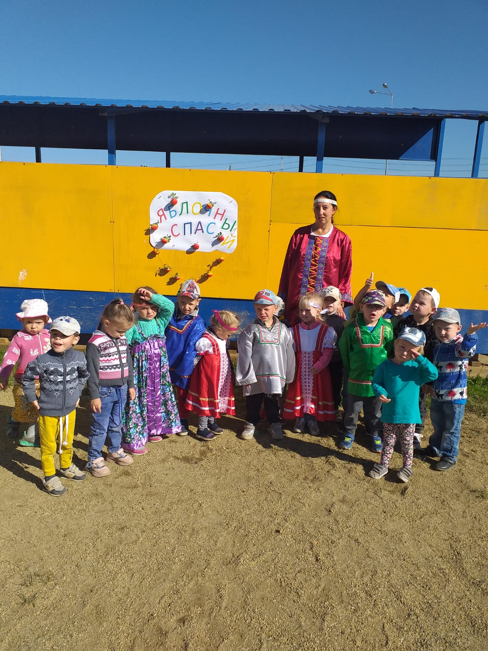
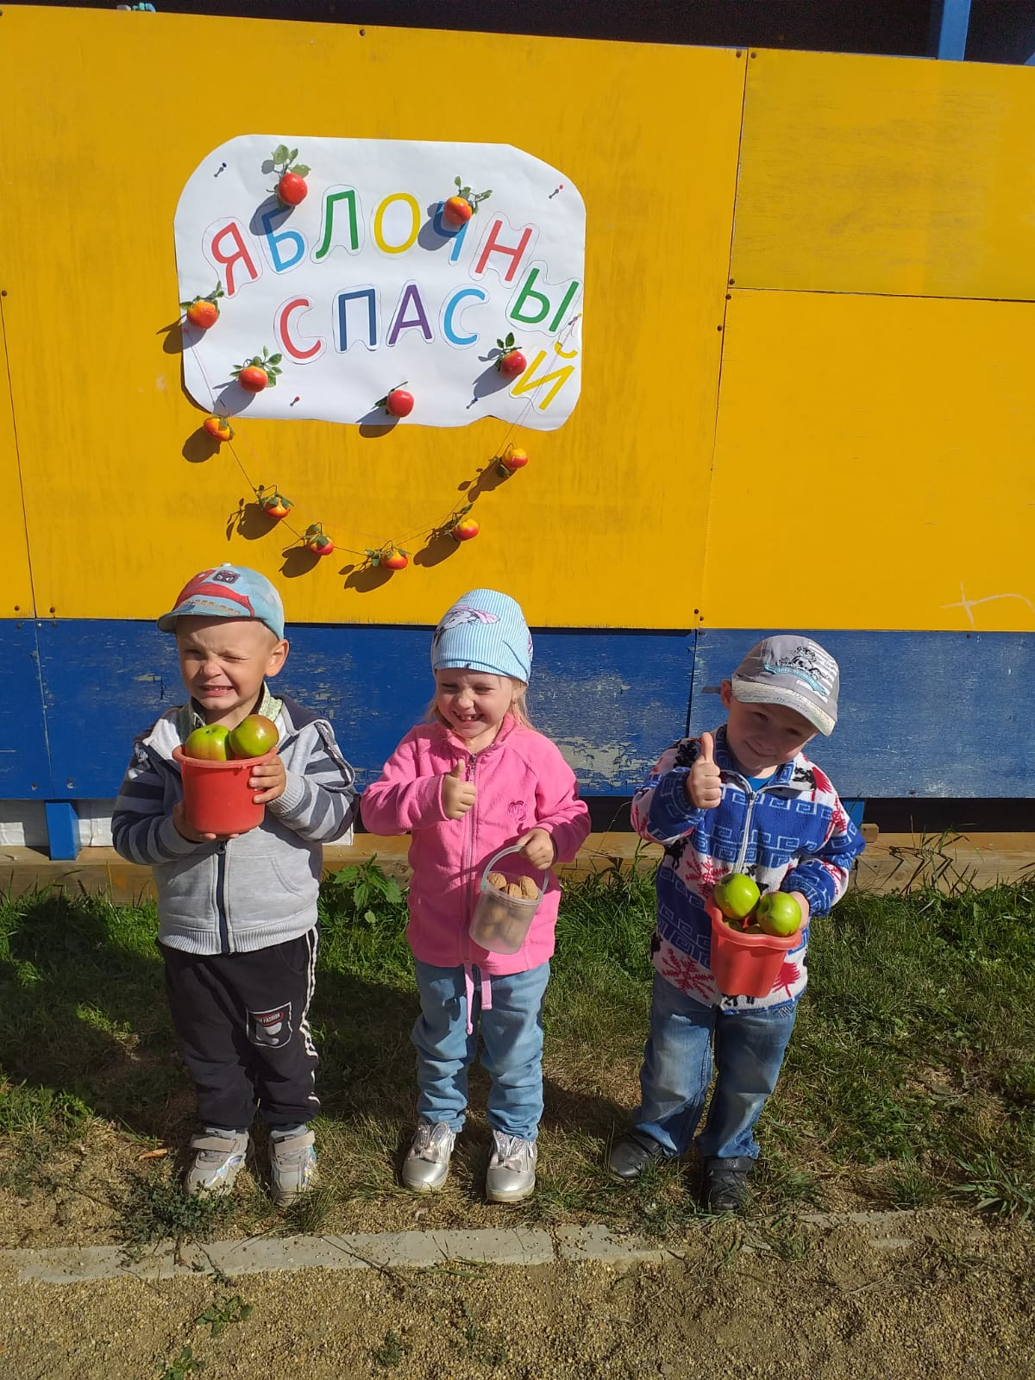
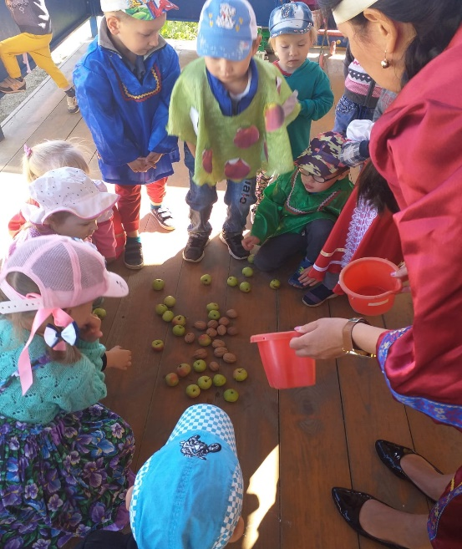
Яблочный спас

Slide 15
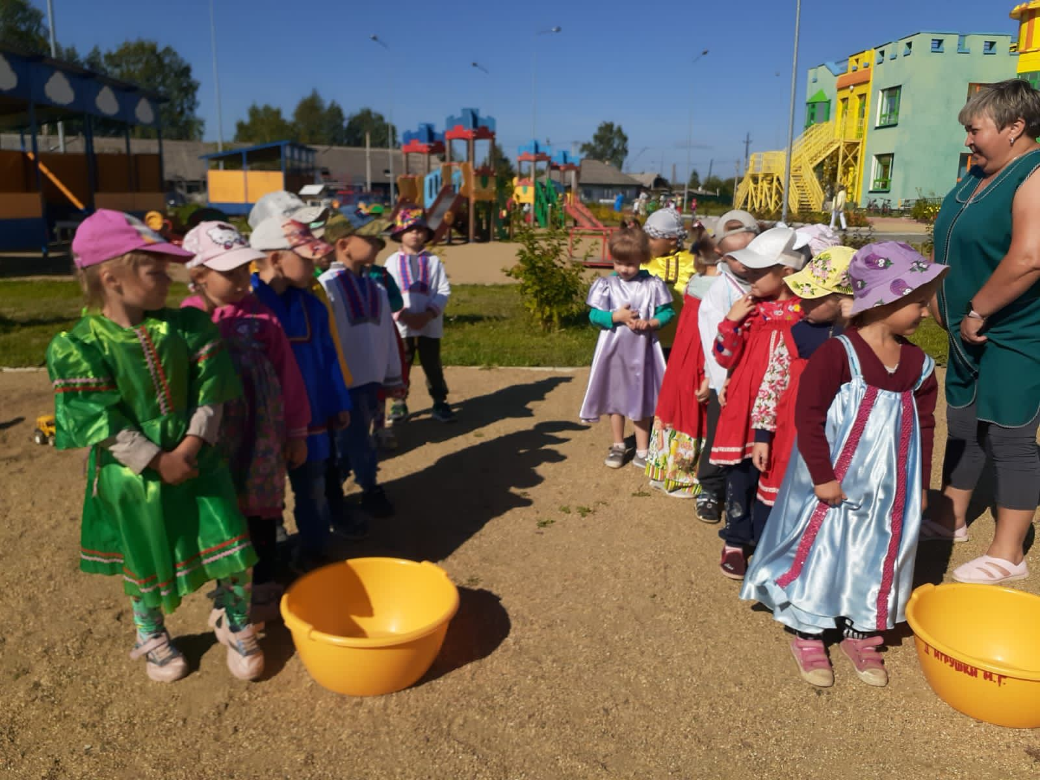

Slide 16
День Физкультурника

Slide 17
Прощай лето!

